Slide 1
Впровадження нового Державного стандарту освіти в загальноосвітніх навчальних закладах міста
Фоміна
Алла Миколаївна,
завідуюча методичним кабінетом

Slide 3
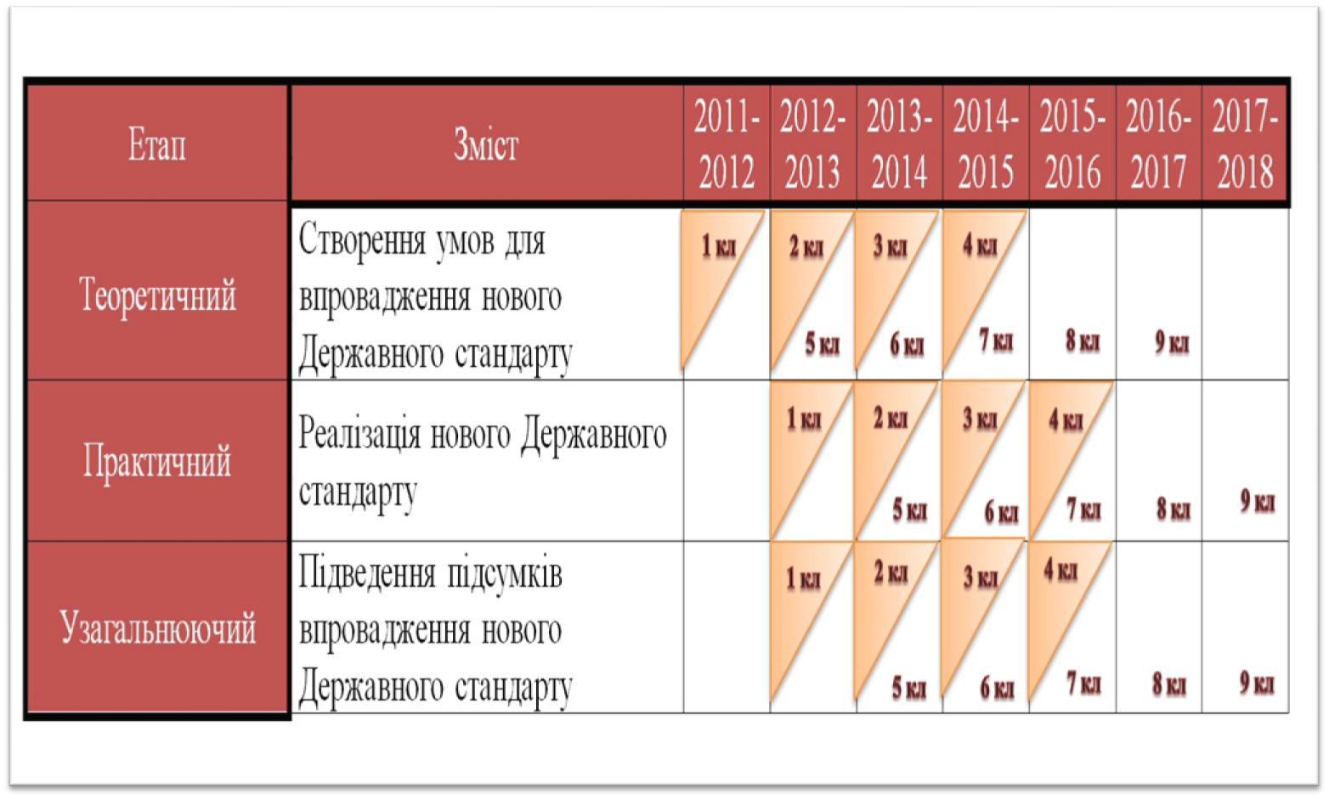
Етапи роботи міського методичного кабінету
над проблемою впровадження
нового Державного стандарту освіти

Slide 4
Основні завдання впровадження
нового Державного стандарту освіти

Slide 5
Модель впровадження нового
Державного стандарту освіти

Slide 6
Навчання вчителів початкових класів
Курси підвищення кваліфікації при ДОІППО («Методика та інноваційні технології викладання предмету «Сходинки до інформатики» в початковій школі за новим Державним стандартом початкової загальної освіти»).
Курси вчителів-тренерів при ДОІППО “ Методика викладання курсу “ Сходинки до інформатики ”.
Робота Зональних шкіл для вчителів 1-4 класів “Нові навчальні програми - в дію”.
Семінар-практикум для вчителів майбутніх першокласників «Усе має свій початок».
Семінар-практикум «Конструктор уроків курсу «Сходинки до інформатики» у 2 класі».
Участь у вебінарі «Сходинки до інформатики», проведеному ВГ «Основа» та КЦ "Перспектива.

Slide 7
Навчання вчителів іноземної мови
Курси підвищення кваліфікації при ДОІППО.
Тренінги при ДОІППО для вчителів, які викладають іноземну мову в початкових класах.
Круглий стіл за темою «Входження в новий Державний стандарт» в рамках міського методичного об’єднання.
Круглий стіл з питання «Впровадження другої іноземної мови в загальноосвітніх навчальних закладах». (ЗОШ №2)
Семінар-практикум для вчителів, що викладають англійську мову в початкових класах, з метою обміну досвідом щодо використання інноваційних методик в умовах впровадження нового Державного стандарту.
На рівні шкільних методичних об’єднань проведені методичні заходи з питання наступності у викладанні іноземної мови в 5-х класах за новими Держстандартами.

Slide 8
Навчання вчителів інформатики
Курси підвищення кваліфікації при ДОІППО.
ММО вчителів інформатики – обговорювалось питання «Державні стандарти з інформатики в 5-х класах».
Тренінги при ДОІППО для вчителів, які викладають іноземну мову в початкових класах.
Творчою групою вчителів ЗОШ №9 з поглибленим вивченням інформатики у 1-11 класах розроблені методичні рекомендації щодо викладання інформатики у 2-х та 5-х.
Планується на серпневому засіданні методичної комісії вчителів інформатики обговорення особливостей навчальної програми і планування з інформатики в 2013-2014 навчальному році для 5-х класів.

Slide 9
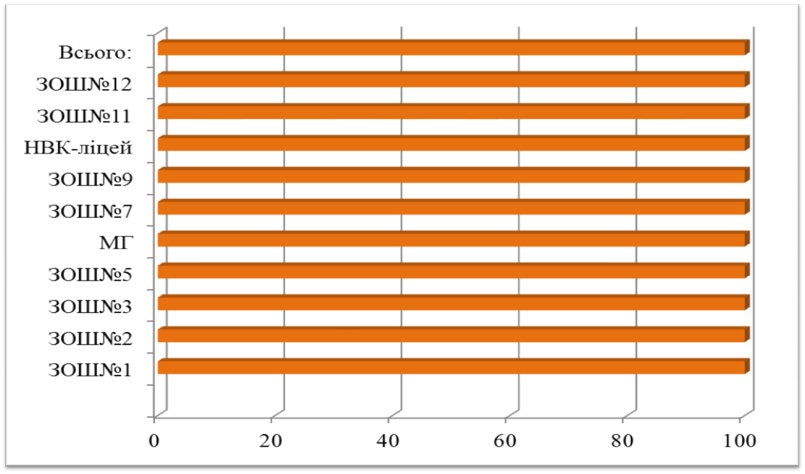
Стан оснащення
загальноосвітніх навчальних закладів
комп’ютерною технікою

Slide 10
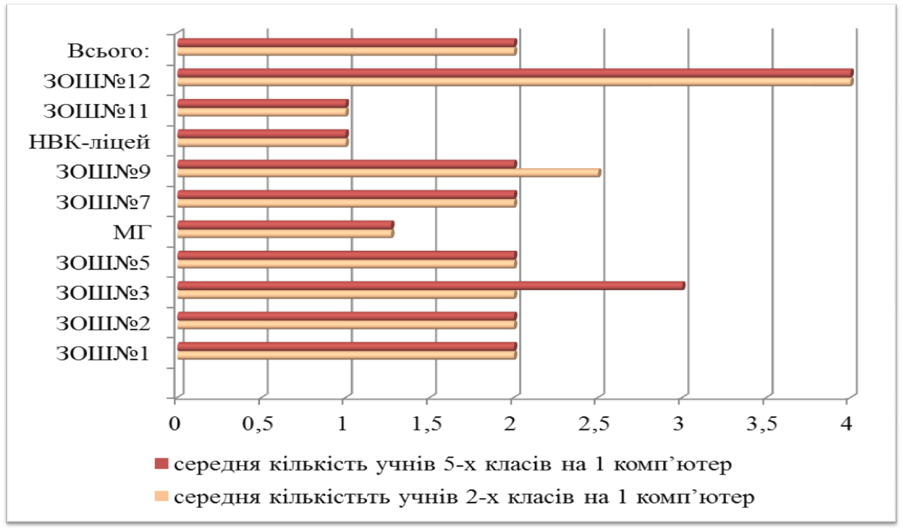
Забезпеченість учнів комп’ютерами

Slide 11
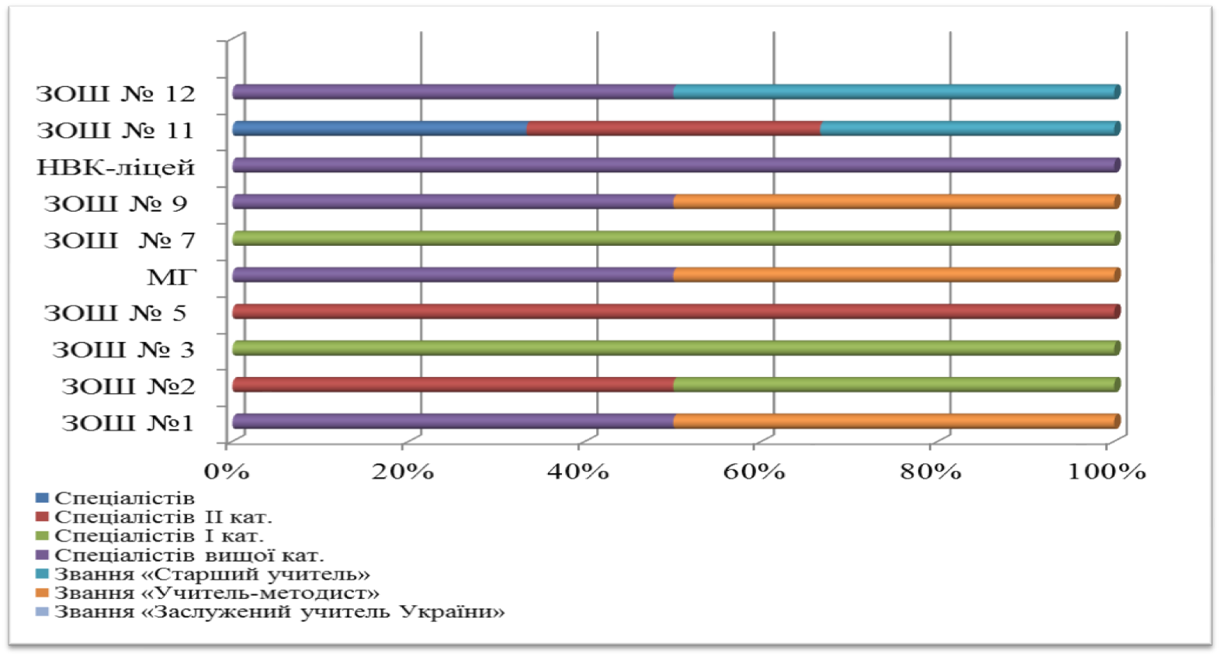
Кадрове забезпечення організації навчально-виховного процесу у 2-х класах
Вчителі інформатики. Кваліфікаційний рівень

Slide 12
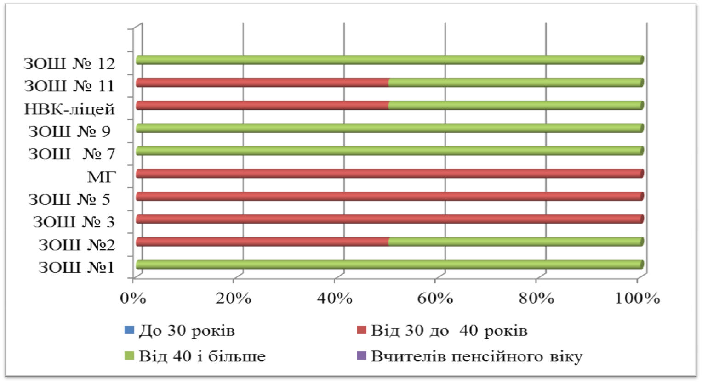
Кадрове забезпечення організації навчально-виховного процесу у 2-х класах
Віковий склад

Slide 13
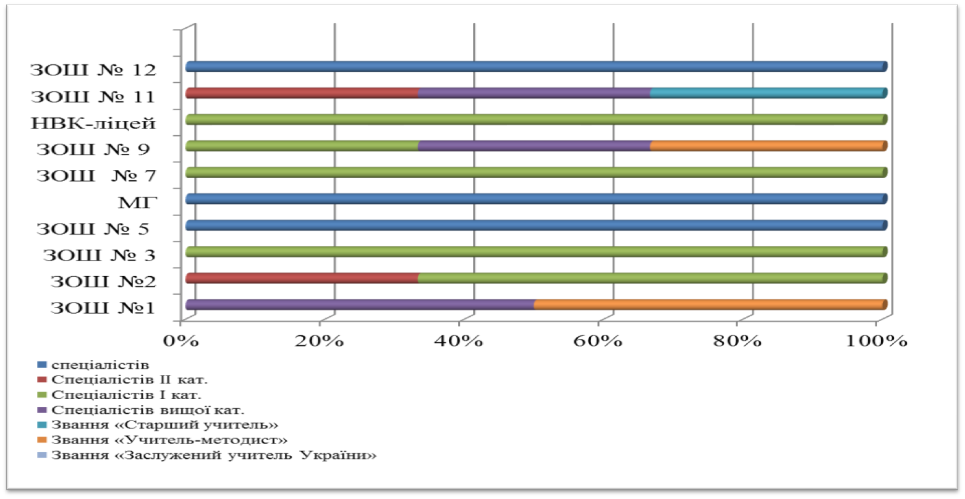
Кадрове забезпечення організації навчально-виховного процесу у 2-х класах
Вчителі іноземної мови. Кваліфікаційний рівень

Slide 14
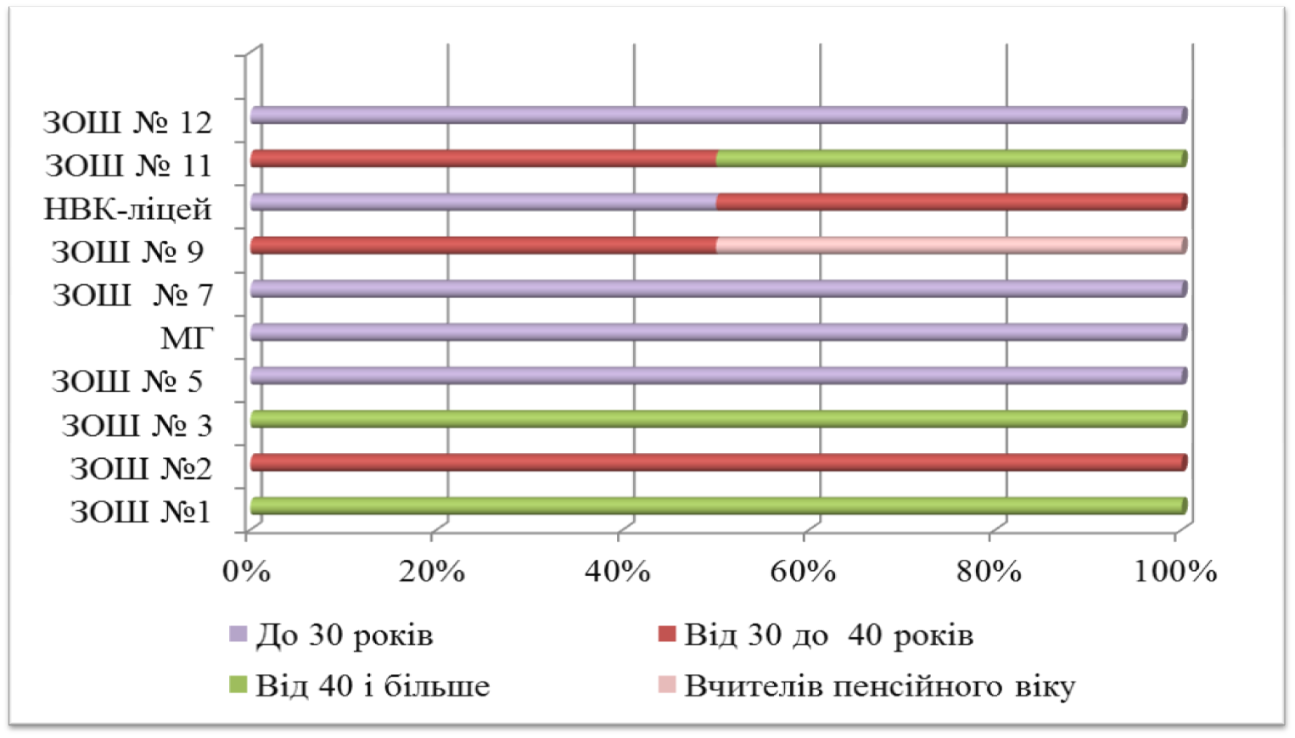
Кадрове забезпечення організації навчально-виховного процесу у 2-х класах
Віковий склад

Slide 15
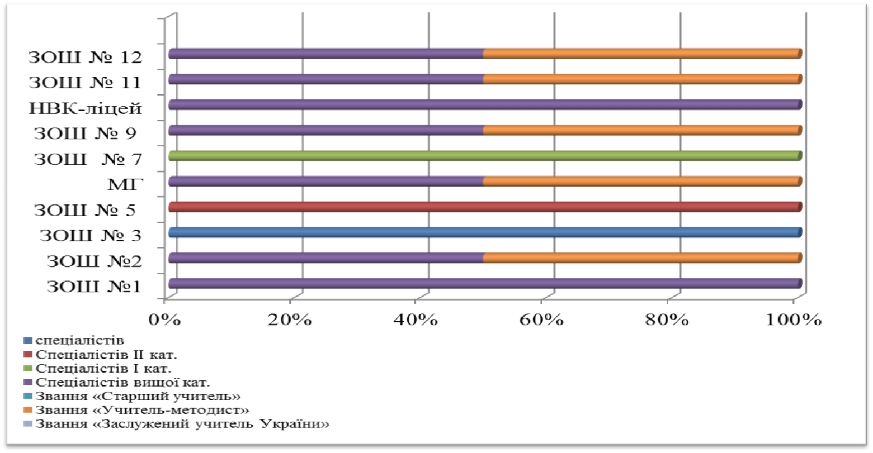
Кадрове забезпечення організації навчально-виховного процесу у 5-х класах
Вчителі інформатики. Кваліфікаційний рівень

Slide 16
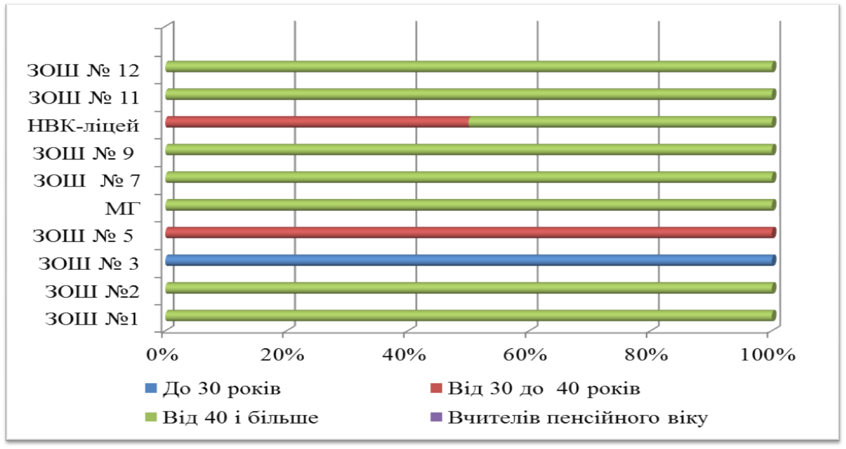
Кадрове забезпечення організації навчально-виховного процесу у 5-х класах
Віковий склад

Slide 17
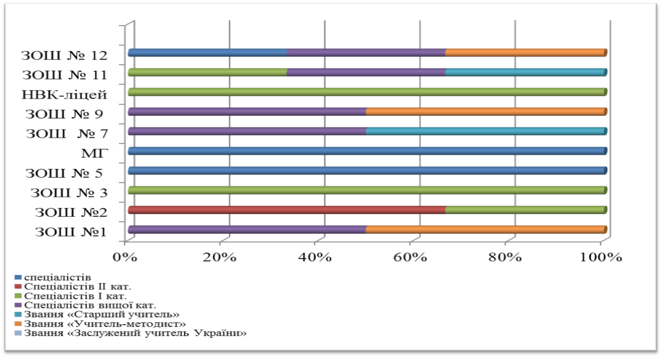
Кадрове забезпечення організації навчально-виховного процесу у 5-х класах
Вчителі іноземної мови. Кваліфікаційний рівень

Slide 18
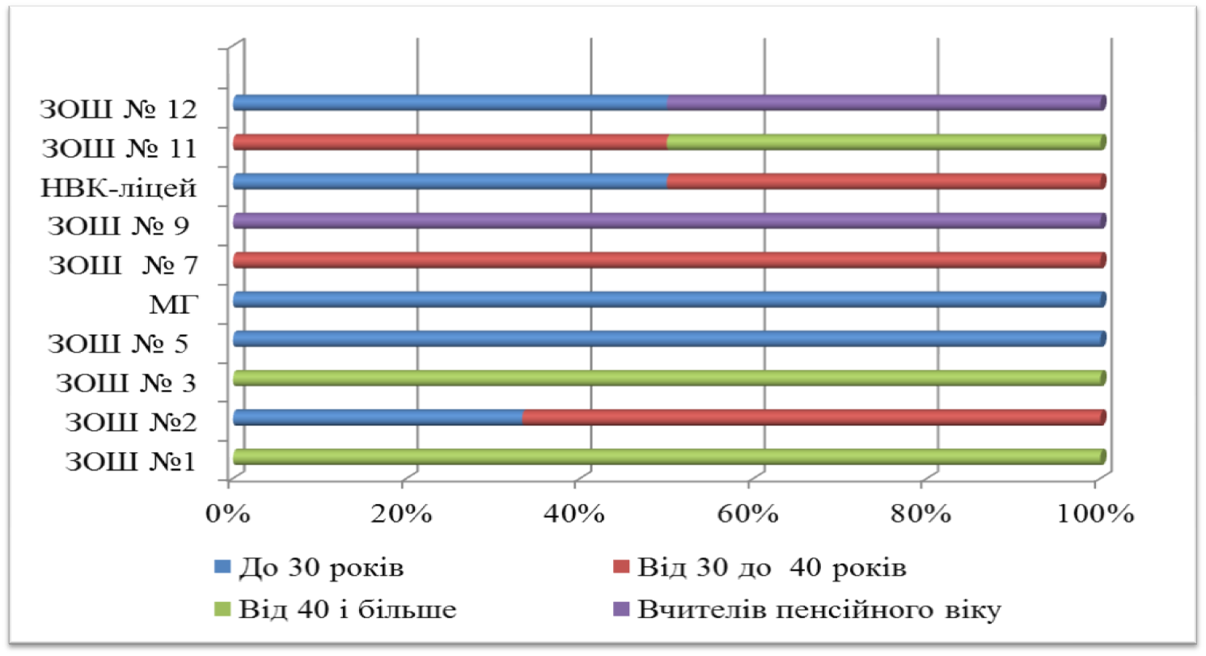
Кадрове забезпечення організації навчально-виховного процесу у 5-х класах
Віковий склад

Slide 19
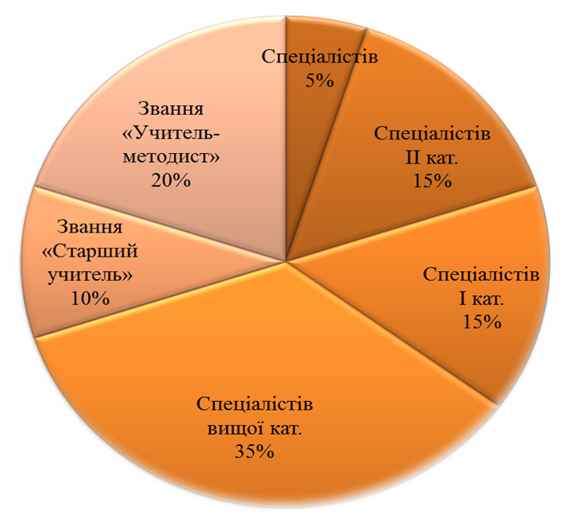
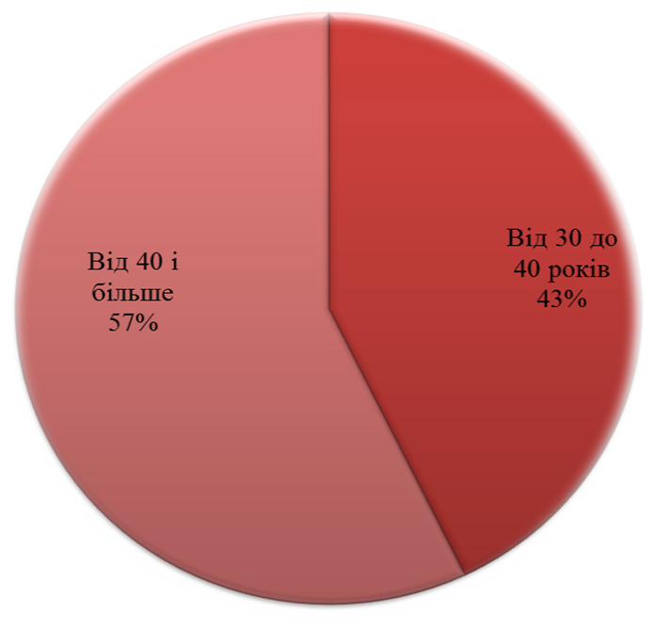
Вчителі інформатики,
що викладатимуть у 2-х класах (по місту)
Кваліфікаційний рівень: | Віковий склад:

Slide 20
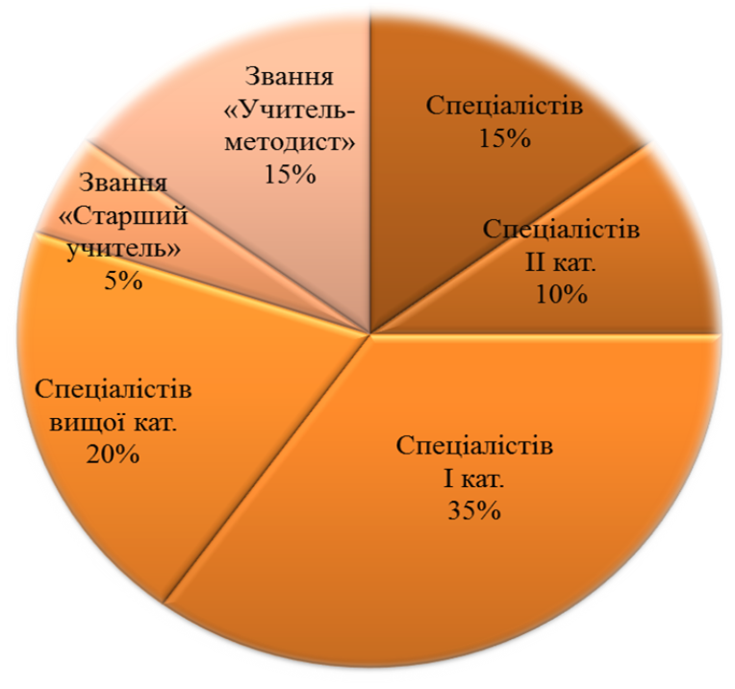
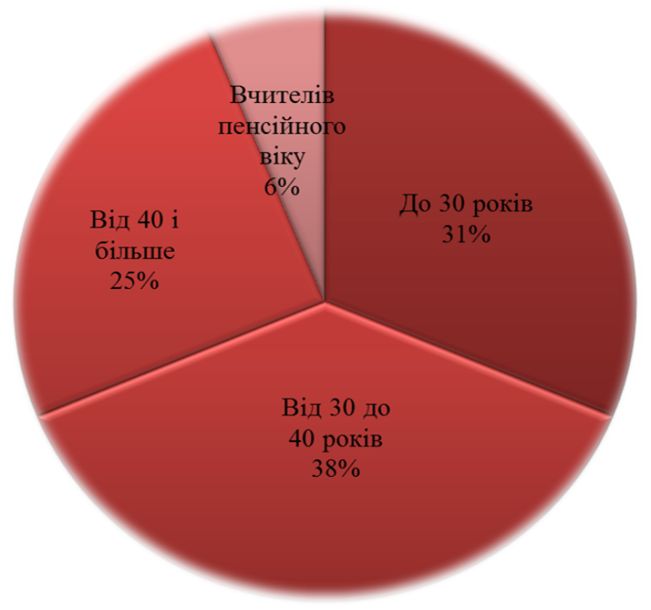
Вчителі іноземної мови,
що викладатимуть у 2-х класах (по місту)
Кваліфікаційний рівень: | Віковий склад:

Slide 21
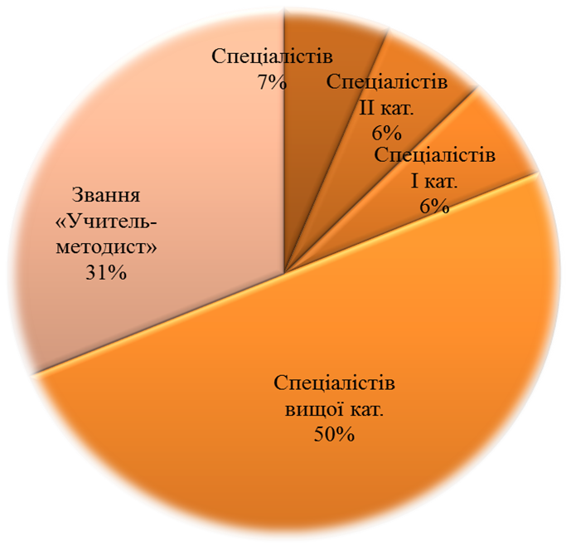
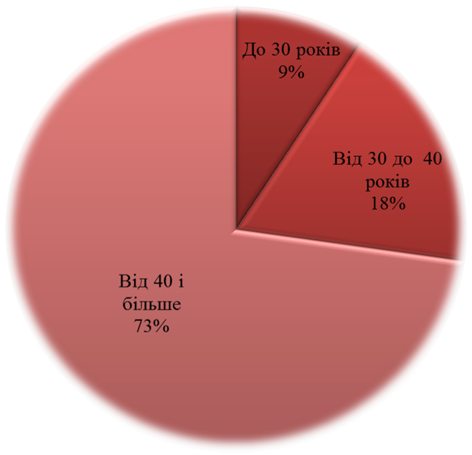
Вчителі інформатики,
що викладатимуть у 5-х класах (по місту)
Кваліфікаційний рівень: | Віковий склад:

Slide 22
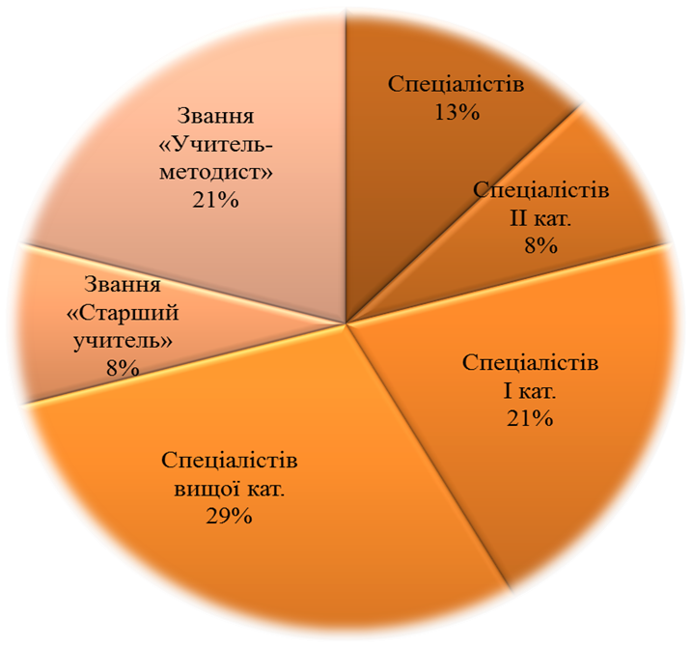
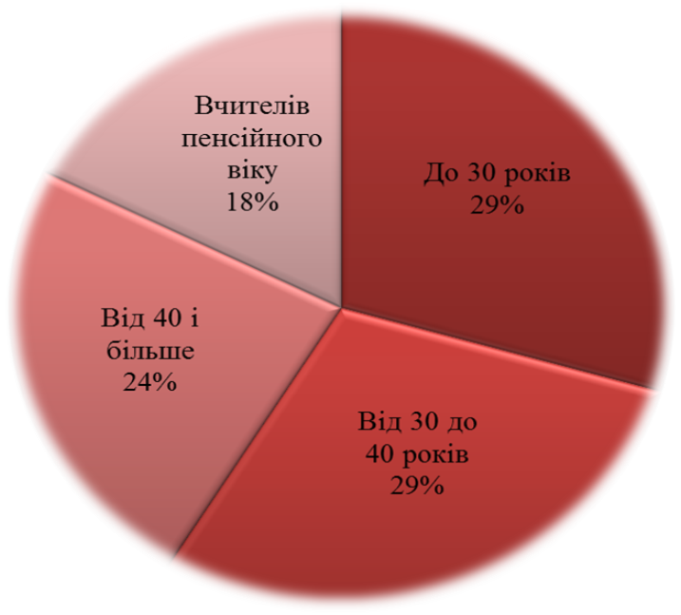
Вчителі іноземної мови,
що викладатимуть у 5-х класах (по місту)
Кваліфікаційний рівень: | Віковий склад:

Slide 23
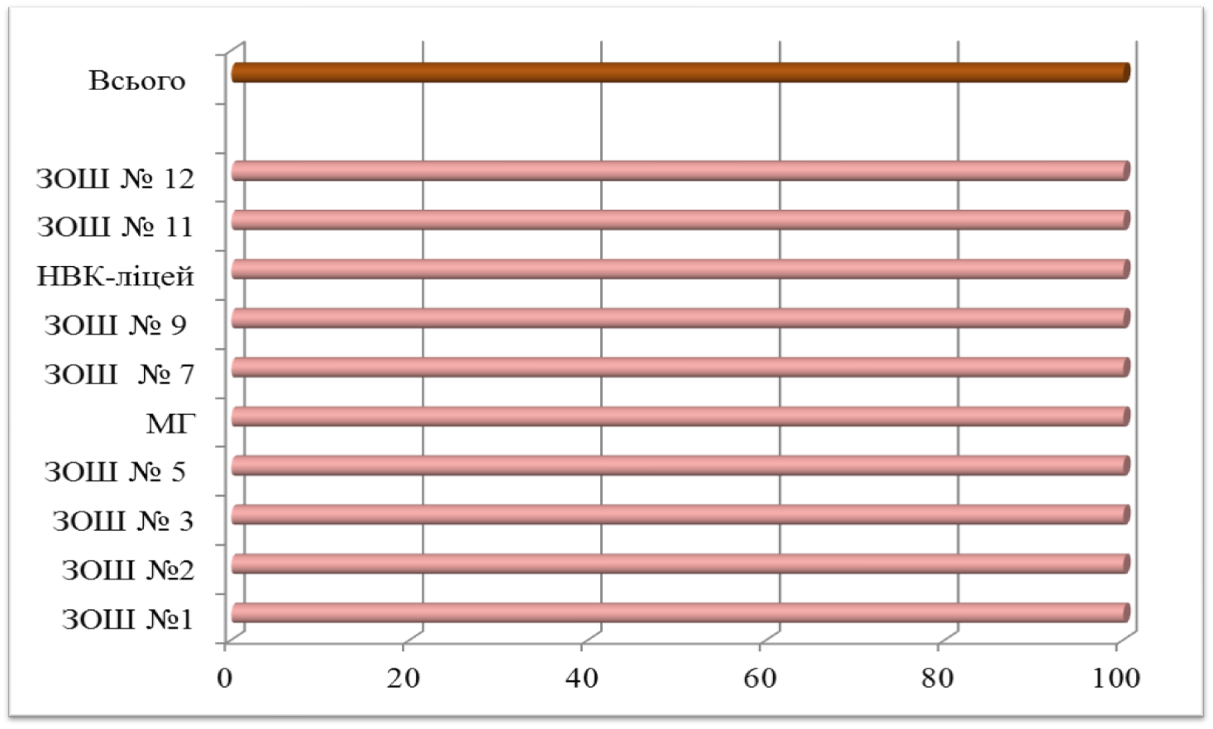
Доступ учителів до швидкісного Інтернету
у закладі

Slide 24
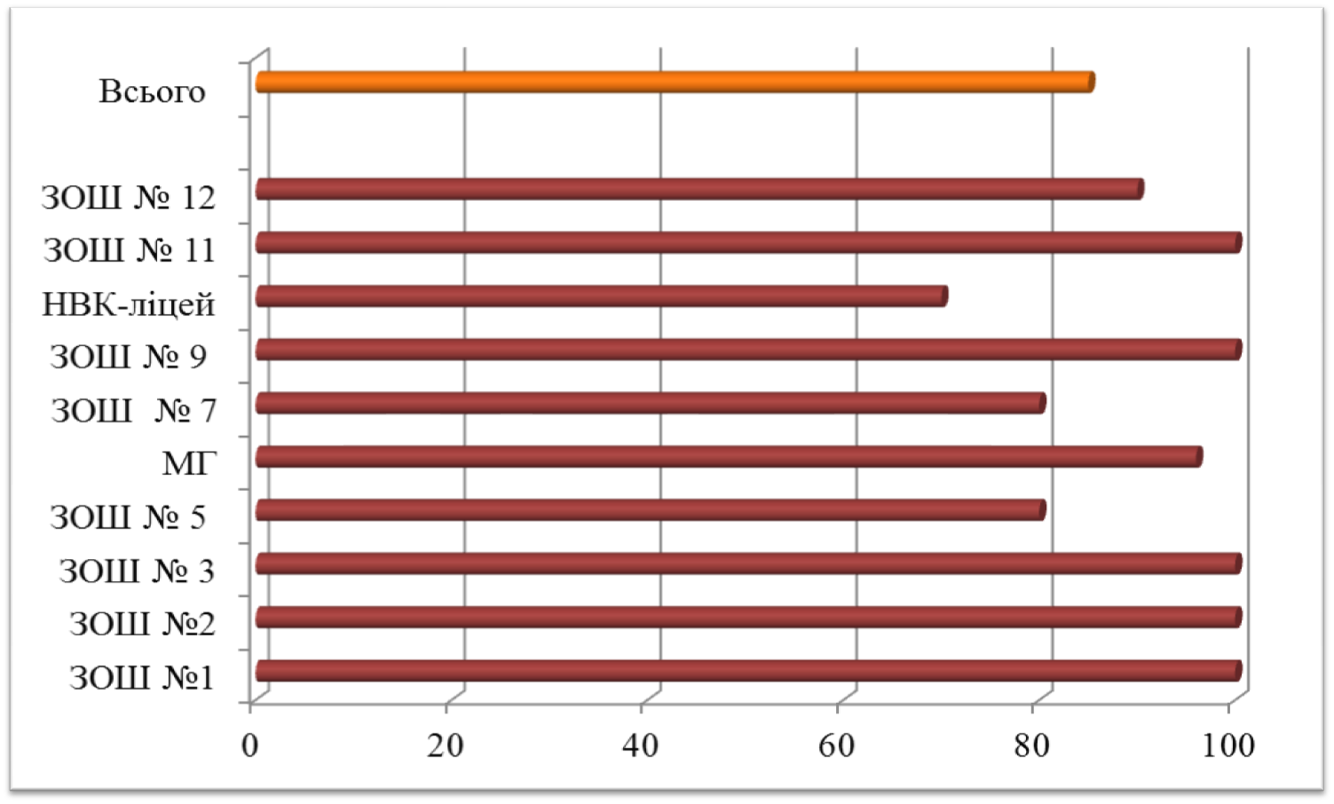
Доступ учителів до швидкісного Інтернету
вдома

